Slide 1


Ana Leonor Escabelado
José Queirós
Rodrigo Alcarva
Tomás Aveiro
ADOPTION SPEED
Cães e Gatos na Malasia

Slide 2

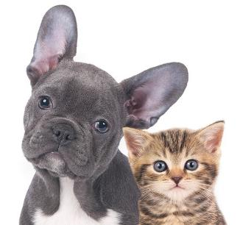

Tema:
Adoção de Cães e Gatos
País: Malasia
O problema:
Prever a velocidade de adopção

Slide 3
1
Data
Preparation
O Nosso DataSet

Slide 4

DATASET
Colunas:
Type, Name, Age, Breed1, Bree2, Gender, Color1, Color2, Color3, Maturity Size, FurLength, Vaccinated, Dewormed, Sterilized, Health, Quantity, Fee, State, VideoAmt,
PhotoAmt, AdoptionSpeed

Slide 5

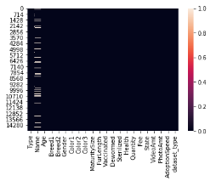
df.isnull()
df.isnull().sum()
sb.heatmap(df.isnull())
1.1 Missing
Values
df['Name'] = df['Name'].fillna('Unknown')

Slide 6

1.2 Data Balancing
O equilíbrio entre features é fundamental para um bom estudo do dataset

Slide 7

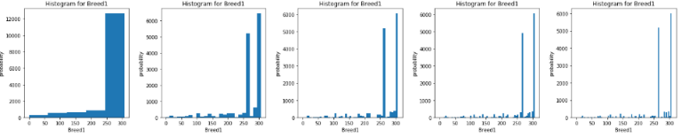
1.3 Granularidade

Slide 8
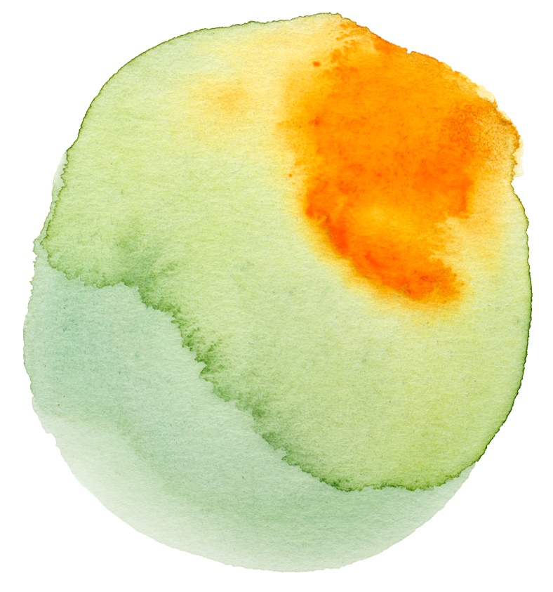
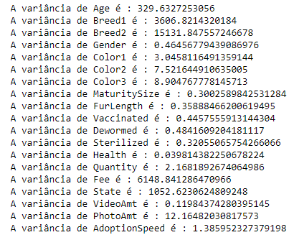
1.4 Variância

Slide 9
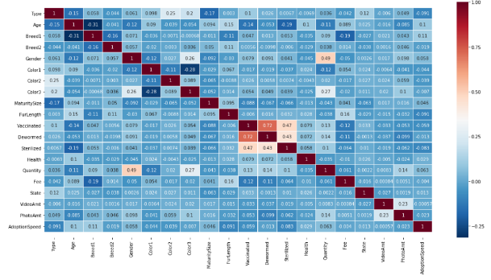
1.5 Correlação

Slide 10
2
Data
Graphics
Gráficos do Dataset

Slide 11

O que analisámos:
AdoptionSpeed
AdoptionSpeed e Type
AdoptionSpeed e Name
AdoptionSpeed e Age
AdoptionSpeed e Breed
AdoptionSpeed e Gender
AdoptionSpeed e Color
AdoptionSpeed e MaturitySize
AdoptionSpeed e FurLength
AdoptionSpeed e Health
AdoptionSpeed e Fee
AdoptionSpeed e State

Slide 12
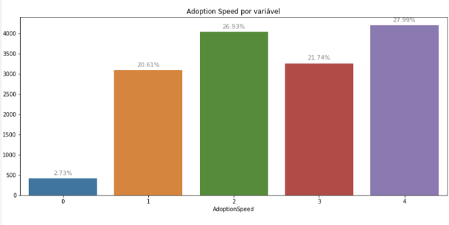
Target: Adoption Speed

Slide 13

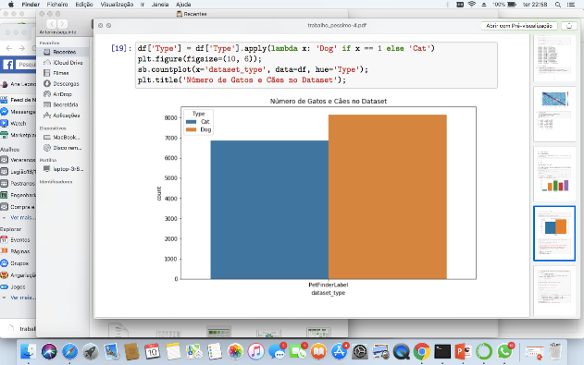
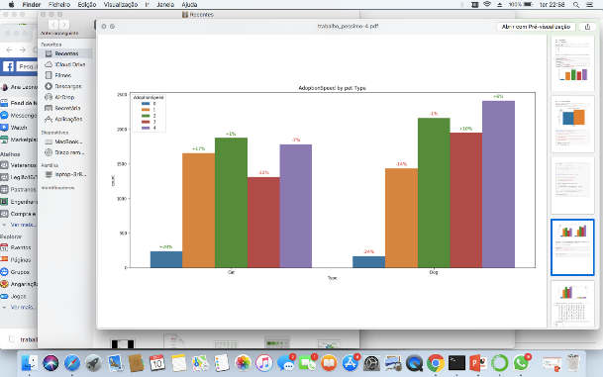
Adoption Speed e Type

Slide 14
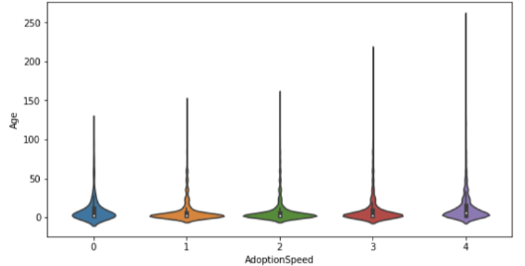
Adoption Speed e Idade

Slide 15

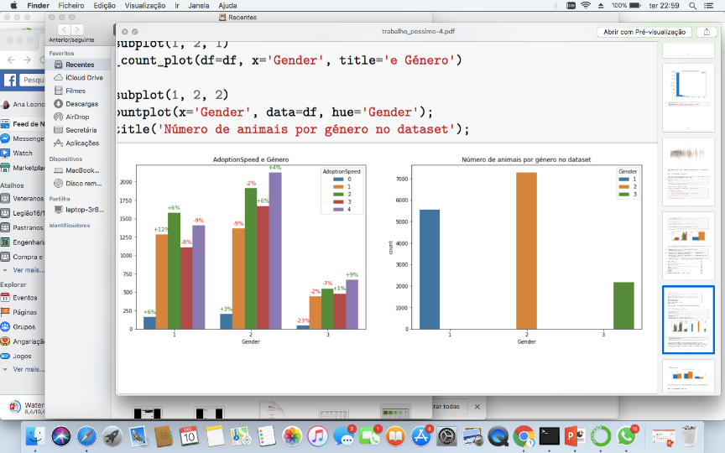
Adoption Speed e Género

Slide 16

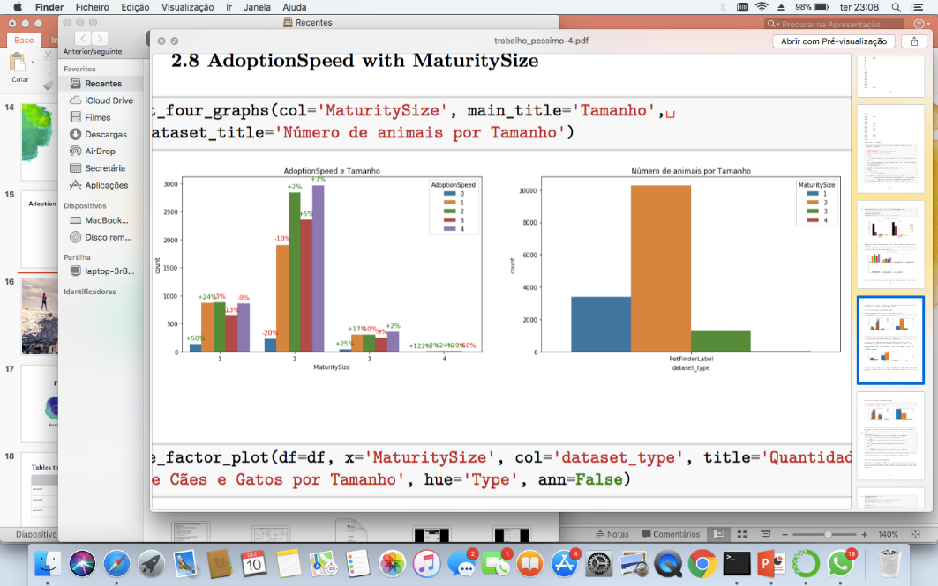
Adoption Speed e MaturitySize

Slide 17

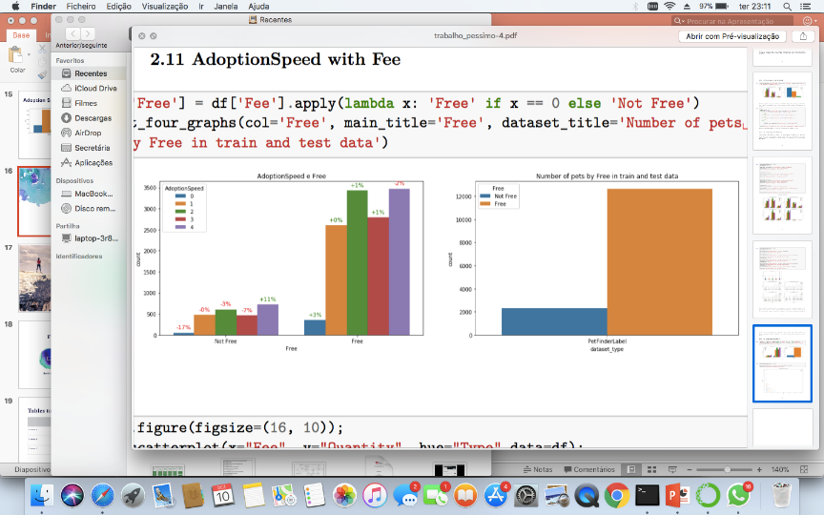
Adoption Speed e
Fee

Slide 18

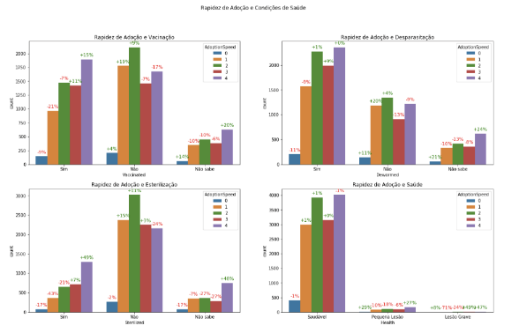
Adoption Speed e
Health

Slide 19
3
Os Modelos de
Previsão Usados
Regressão Linear com OLS
Regressão Logística
Regressão Linear com RMSE
Árvore de Decisão com Regressão
Análise de Clusters

Slide 20
Regressão Linear com OLS
Regressão Logística
Árvore de Decisão com Regressão

Slide 21

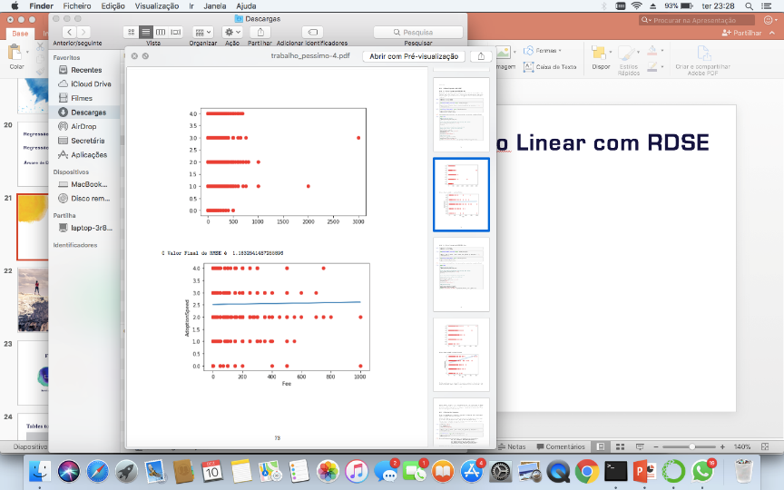
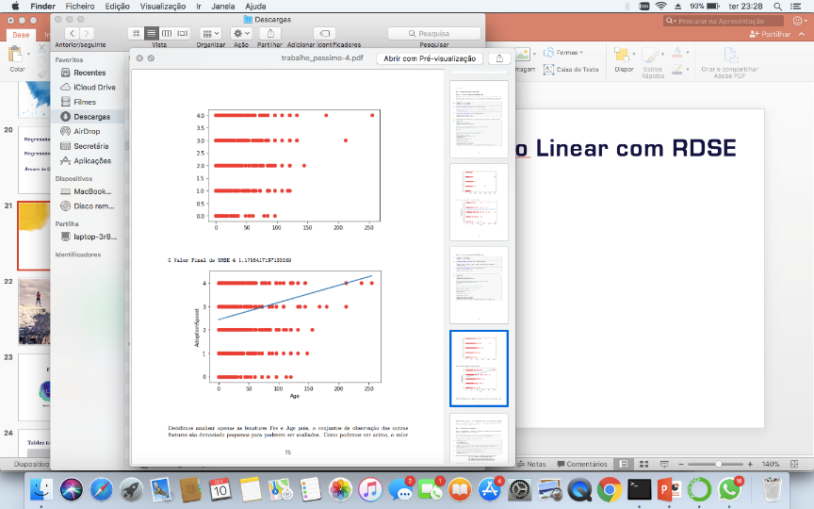
Regressão Linear com RMSE
Fee
Age

Slide 22

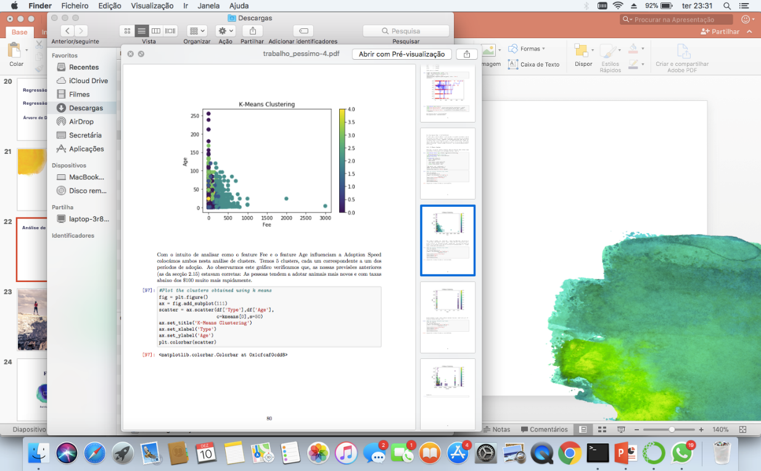
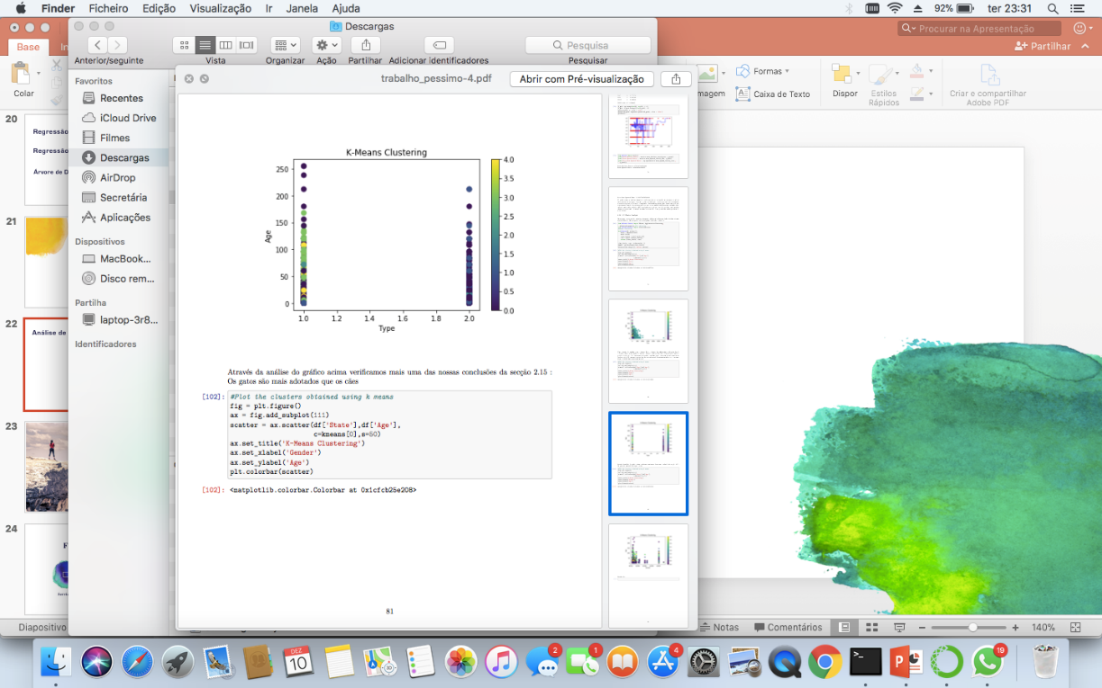
Análise de Clusters
Age e Fee
Age e Type

Slide 23
4
Conclusões
Finais

Slide 24
Os fatores que realmente importam
Tipo de Animal
Idade
Valor da Taxa da Adoção

Slide 25
Obrigada!
Questões?

